Slide 1
קהילת מהלכי"ם ארצית מעלים את הרף לכיתות מתמטיקה תשפ"ב
מפגש שני: 16.11.2021
אורלי גוטליב שראל אייבר

Slide 2
רגע של שיתוף
אז לשאלה שהובטחה (ניתן להתייחס לסעיף אחד או יותר):
מאז המפגש הקודם ובעקבותיו/בהשראתו:
האם יצא לנו לחשוב על פתרון בעיות? אם כן אז מה חשבנו?
האם משהו בהוראה שלי השתנה (אפילו בטיפ-טיפה)?
האם הפעלתי בעיה באחת (או יותר) מהכיתות שלי?
האם את "ציון לחיים"? האם בעיה אחרת מחומר הלימוד (או שלא)?
משהו שעלה לי שאולי יהיה לקהילה מעניין לשמוע?

Slide 3
תודה לאנה!

Slide 4
בעיה חדשה: משפחת פרבולות
קישור לבעיה
קישור ליישומון
פתרון הבעיה בזוגות (עד 20 ד')
דיון במליאה על ההיבטים המתמטיים (20 ד')

Slide 5
בעיה שניה: משפחת פרבולות
נתונה משפחת פרבולות: $y=0.5x^{2}+bx+2$ , כאשר $b$ הינו פרמטר שיכול לקבל כל ערך.
מסתבר שלא כל נקודות המישור יכולות להיות קודקוד של פרבולה מהמשפחה הנ"ל. שינוי פרמטר$b$ יזיז את הקודקוד לאורך קו עקום. נסו ושערו: מה המשוואה של הקו הזה? האם תוכלו להוכיח זאת?
נבחר ערך שרירותי כלשהו עבור הפרמטר $b$ ונתבונן בפרבולה שמתקבלת לאחר הצבת הערך. כמה נקודות חיתוך יש לה עם העקום שמצאתם בסעיף הקודם? האם תשובתכם תלויה בערך של הפרמטר $b$? נמקו את תשובתכם.

Slide 6
מה זו בעיה? Take #1
לאור ההתנסויות שלנו עד כה עם שתי בעיות:
מה לדעתכם הופך בעיה לבעיה (בשונה מתרגיל או שאלה אחרת)?
ניתן להתחיל מלחשוב על הבעיות הספציפיות שהכרנו (ציון לחיים, משפחת פרבולות)
ולהמשיך עם מחשבות ותובנות שצצו לכם מאז המפגש הראשון
ואז לנסות להכליל למאפיינים של בעיה באופן כללי
חשוב מאוד! מומלץ לשחרר את הנסיון (העקר) להגיע להגדרה "מושלמת". זהו תהליך חשיבה הדרגתי, שגם אנחנו (אורלי, שראל ושאר צוות מהלכי"ם) חושבים עליו גם מחוץ למפגשי הקהילה.
אנא כתבו את מחשבותיכם (אפויות יותר או פחות) בקובץ השיתופי.

Slide 7
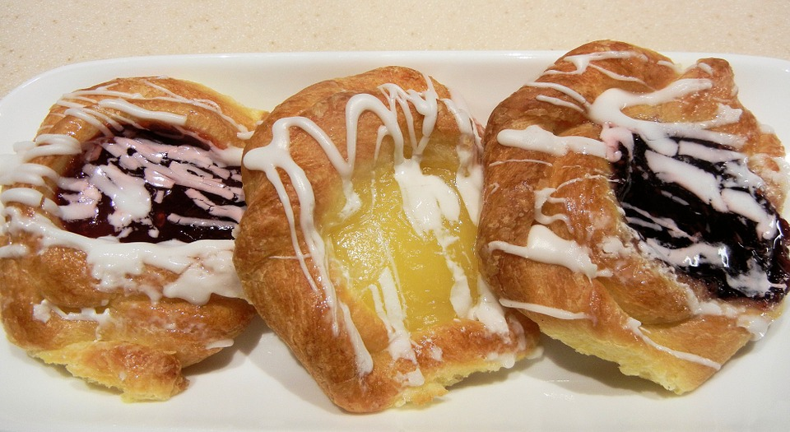
הפסקפה (גם תה מותר...)

Slide 8
יאללה, ממשיכים!

Slide 9
המדריך למורה – קווים לדמותו
קישור למדריך למורה
איך בנוי המדריך למורה?
פעילות בזוגות:
קראו ביחד את המדריך למורה קריאה ראשונית (אחת מקריאה, השני מקשיב ומעיר) – 10 דקות
נסחו לעצמכם תשובה לשאלה "איזה חלק משך את תשומת ליבנו במיוחד? למה?"
חזרה למליאה ושיתוף

Slide 10
המדריך למורה – קווים לדמותו (המשך...)
חזרה לאותם זוגות
קראו שוב, והפעם לעומק, את "הוראות ההפעלה" במדריך למורה (ע' 4 במדריך)
הבעיה מומלצת במדריך למורה לכיתה ט'. בחרו אתם כזוג כיתה ורמה שהייתם רוצים להפעיל בה את הבעיה
שתפו בקובץ השיתופי את מחשבותיכם לגבי אילו החלטות דידקטיות הייתם מאמצים ו/או מוסיפים לגבי העברת הבעיה בכיתה וברמה שבחרתם
זמן למשימה: 10 דקות
קישור למסמך תוצרים משותפים

Slide 11
שיתוף בזוגות ודיון במליאה
קישור למדריך למורה
מהן ההחלטות הדידקטיות שבחרתם לקחת להפעלה בכיתות וברמות שבחרתם?
מהם השיקולים שהובילו לבחירות אלו?

Slide 12
מבט לעתיד: מפגשים א-סינכרוניים והפעלות בכיתות
בכל משימה א-סינכרונית תפעילו בעיה באחת הכיתות שאתם מלמדים
אחרי ההפעלה תתבקשו לשתף את חווייתכם בטופס שיתוף של ההפעלה
במפגש הסינכרוני שאחרי ההפעלה נשתף את ההפעלות שלכם
ההפעלה בכיתה והשיתוף בטופס הדיגיטלי ייחשבו למפגש א-סינכרוני (בן 4 שעות) כחלק מחובות ההשתלמות
יותר פירוט במפגש הבא...

Slide 13
סיכום: עם מה אני יוצאת מהמפגש?
קישור לפדלט:
https://padlet.com/sarelteach/ovkyryh6oxt5dkuh

